Slide 1

METODICKÝ LIST PRO ZŠ
Pro zpracování vzdělávacích materiálů (VM)v rámci projektu EU peníze školám
Operační program Vzdělávání pro konkurenceschopnost
Projekt: Moderní výuka
Registrační číslo: CZ.1.07/1.4.00/21.3192
Číslo DUM: VY_32_INOVACE_2.2.07
Jméno autora: Mgr. Blanka Vanišová
Datum, období kdy byl vytvořen: 19. 03. 2012
Název práce: Chráněné rostliny – prezentace
Předmět, pro který je VM určen: Člověk a jeho svět
Ročník, pro který je VM určen: Třetí
Časová dotace: 1 hodina
Vzdělávací oblast, tematický okruh, téma: Živá příroda, Chráněné rostliny
Metodický list, anotace- výstižný popis způsobu použití VM ve výuce:
Prezentace je určena jako pokračující materiál k velké kapitole Živá příroda. Učitel má připravený výklad, žáci mohou doplňovat svými znalostmi a zkušenostmi.
Pomůcky: prezentace

Slide 2
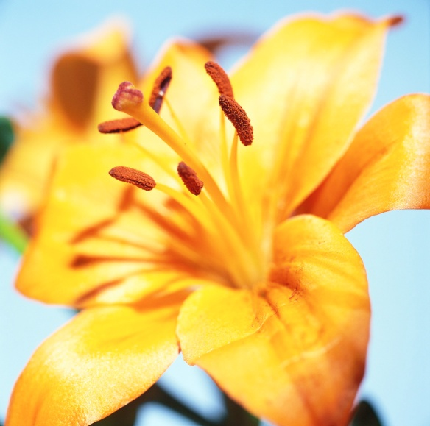
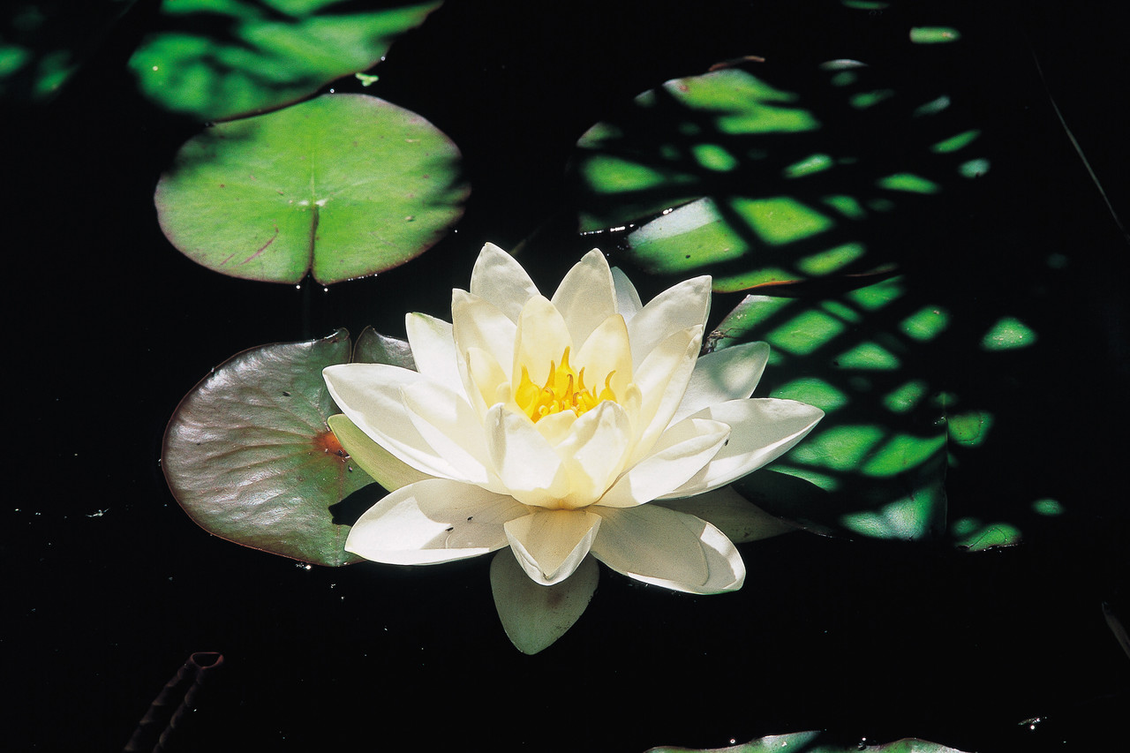
CHRÁNĚNÉ ROSTLINY

Slide 3
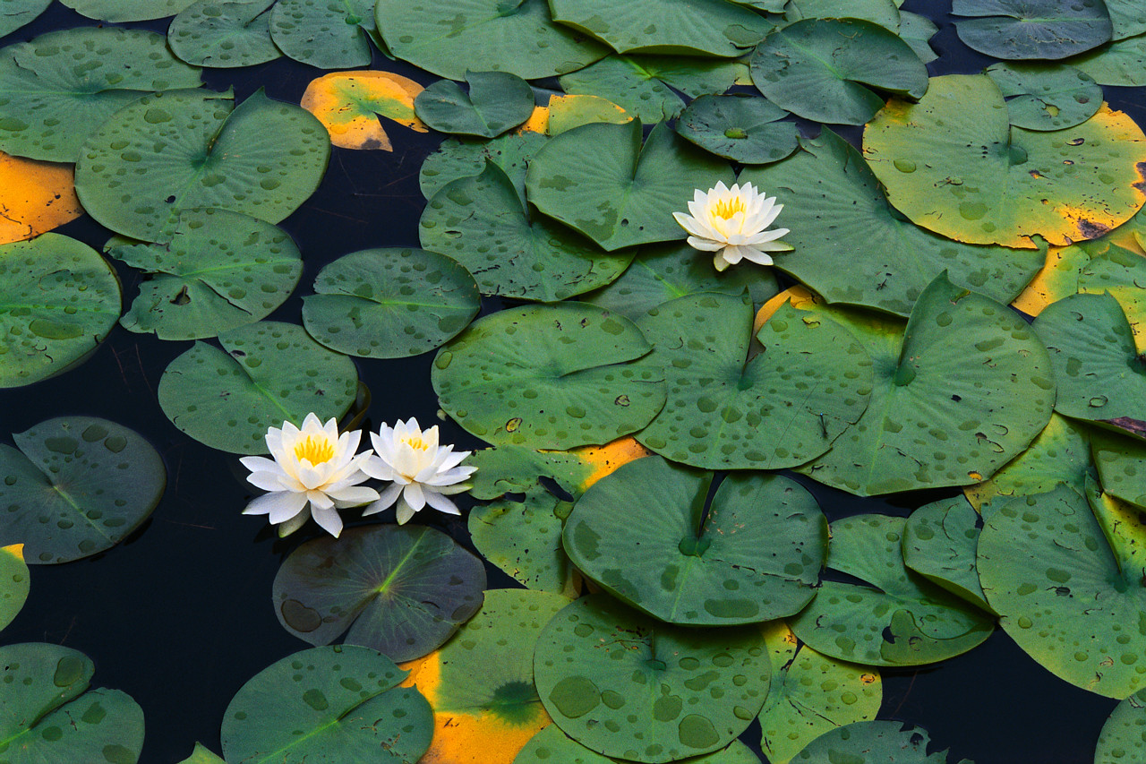
LEKNÍN

Slide 4
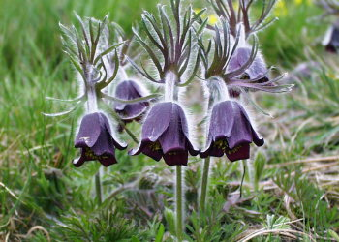
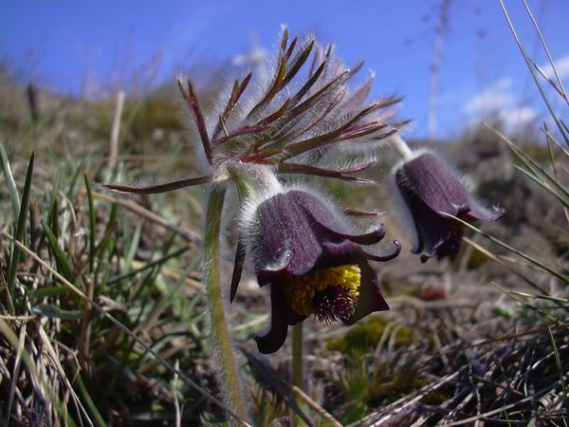
KONIKLEC
http://koniklec.prodejce.cz/pictures/koniklec.jpg
http://www.ceskestredohori.cz/foto/koniklec-lucni-cesky01.jpg

Slide 5
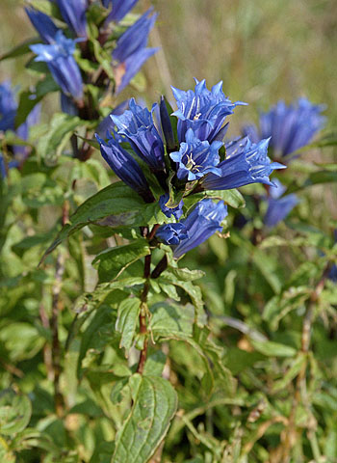
HOŘEC
http://itras.cz/fotogalerie/krkonose/velke/horec-tolitovy-001.jpg

Slide 6

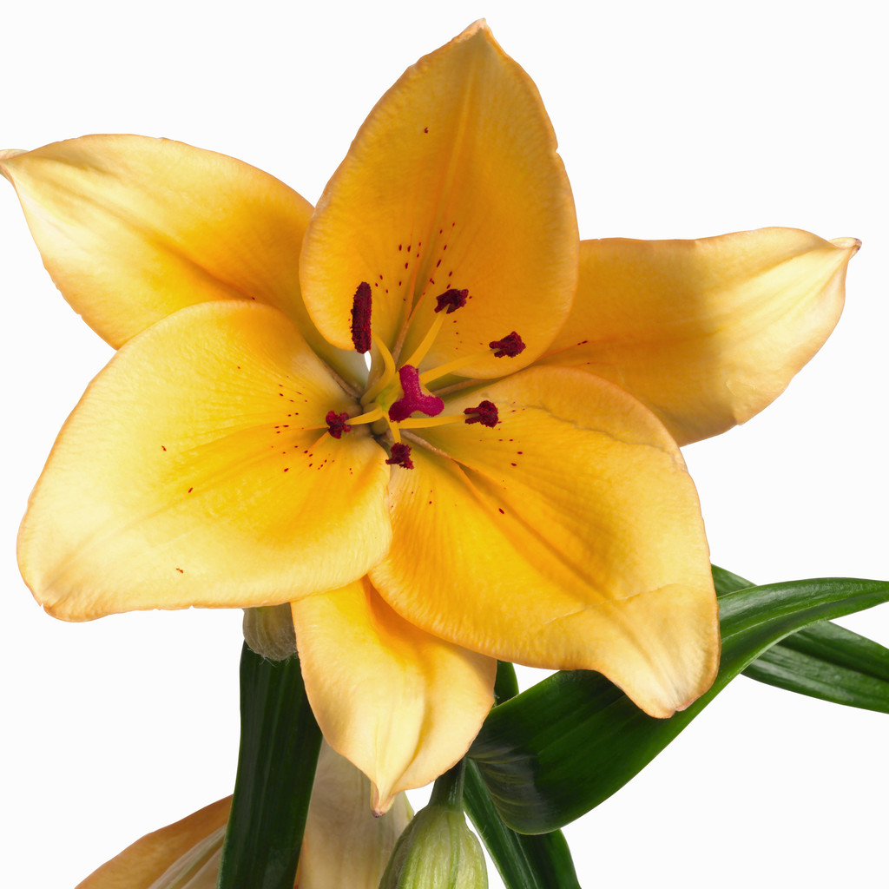
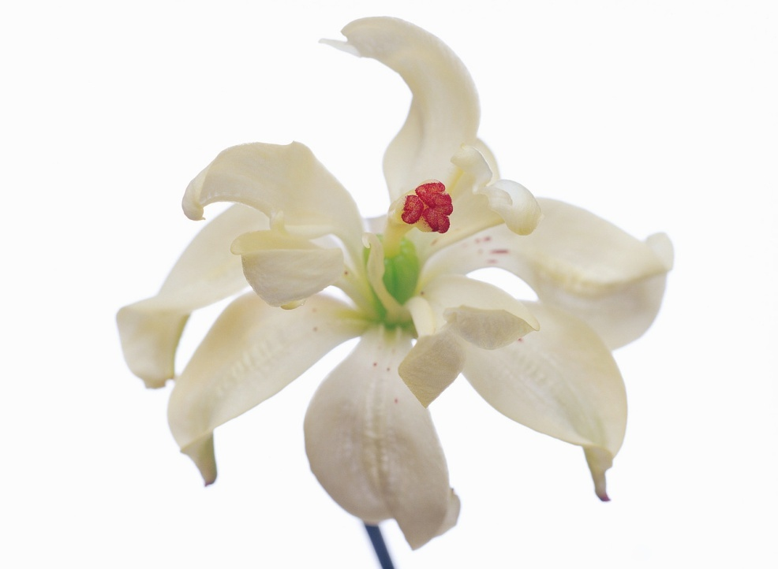
LILIE

Slide 7
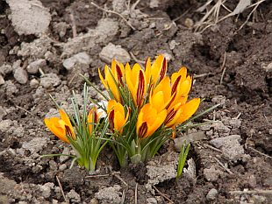
ŠAFRÁN
http://www.profizahrada.cz/images_data/2620-crocus-chrysanthus-safran-zlaty-2.jpg

Slide 8
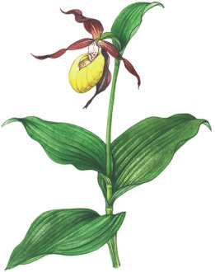
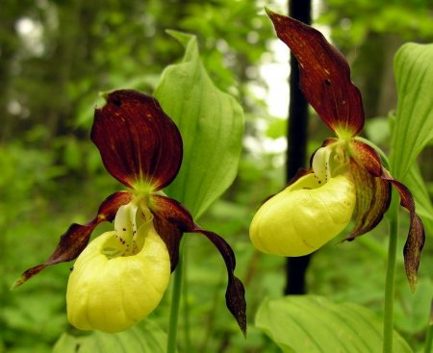
STŘEVÍČNÍK PANTOFLÍČEK
http://img.blesk.cz/img/1/gallery/232207_strevicnik-kvet-kvetina.jpg
http://leccos.com/pics/pic/strevicnik.jpg

Slide 9
Závěr:
Neocitované materiály byly použity z knihoven Microsoft Word 2003.
Materiály jsou určeny pro bezplatné užívání pro potřeby výuky a vzdělávání na všech typech škol.
http://koniklec.prodejce.cz/pictures/koniklec.jpg
http://www.ceskestredohori.cz/foto/koniklec-lucni-cesky01.jpg
http://itras.cz/fotogalerie/krkonose/velke/horec-tolitovy-001.jpg
http://www.profizahrada.cz/images_data/2620-crocus-chrysanthus-safran-zlaty-2.jpg
http://img.blesk.cz/img/1/gallery/232207_strevicnik-kvet-kvetina.jpg
http://leccos.com/pics/pic/strevicnik.jpg

